Slide 1
Διαδοχή συγχορδιών Παρενθετικές - Αλλοιωμένες
β΄μέρος
Νάκα Ειρήνη

Slide 2
1^{α}. Ακούστε 2 διαδοχές στους δύο τρόπους
I – IV –VII7(dim)/V – V – I
I – IV – V65/V – V – I

Slide 3
1β Βρείτε τη σωστή απάντηση για κάθε ομάδα επιλογών
I – IV –VII7(dim)/V – V – I
I – IV – V65/V – V – I
I – IV –VII7(dim)/V – V – I
I – IV – V65/V – V – I

Slide 4
Σωστές απαντήσεις
1
4

Slide 5
2^{α}. Ακούστε 3 διαδοχές στους τρόπους που τις συναντάμε
I – V – I – VII7DIM/II – II
I – IV – II – VII7DIM/III – III
I – IV – V – VII7DIM/VI - VI

Slide 6
2β Βρείτε τη σωστή απάντηση για κάθε ομάδα επιλογών
I – V – I – VII7DIM/II – II
I – IV – II – VII7DIM/III – III
I – IV – V – VII7DIM/VI - VI
I – V – I – VII7DIM/II – II
I – IV – II – VII7DIM/III – III
I – IV – V – VII7DIM/VI - VI

Slide 7
Σωστές απαντήσεις
1
6

Slide 8
2γ Βρείτε τη σωστή απάντηση για κάθε ηχητικό απόσπασμα από την ίδια ομάδα επιλογών
I – V – I – VII7DIM/II – II A
I – IV – II – VII7DIM/III – III
I – IV – V – VII7DIM/VI –VI Β
I – IV –VII7(dim)/V – V – I
I – IV – V65/V – V – I Γ

Slide 9
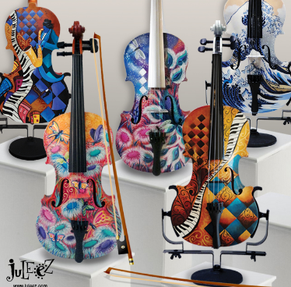
Σωστές απαντήσεις
Α5
Β3
Γ4

Slide 10
3. Ας θυμηθούμε

Slide 11
3^{α}. Ακούστε 4 διαδοχές
I – V – I – ΙVιτ – V
I – V – I – IVΓερ) – V
I – V – I – IIγαλ) – V
I – V – I – IIN – V

Slide 12
3β Βρείτε τη σωστή απάντηση για κάθε ομάδα επιλογών
I – V – I – IVΓερ) – V
I – V – I – IIγαλ) – V
I – V – I – IIN – V
I – V – I – IVΓερ) – V
I – V – I – IIγαλ) – V
I – V – I – IIN – V

Slide 13
Σωστές απαντήσεις
2
6

Slide 14
4. Βρείτε τη σωστή απάντηση για κάθε ηχητικό απόσπασμα από την ίδια ομάδα επιλογών
I – IV –VII7(dim)/V – V – I Α
I – IV – V65/V – V – I
I – IV – V – VII7DIM/VI –VI Β
I – V – I – IVΓερ) – V
I – V – I – IIN – V Γ

Slide 15
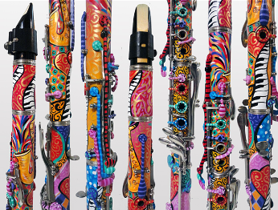
Σωστές απαντήσεις
Α3
Β1
Γ4

Slide 16
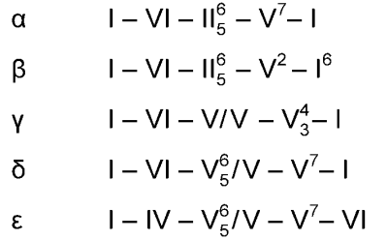
5. Βρείτε τη σωστή απάντηση για κάθε ομάδα επιλογών

Slide 17
Σωστές απαντήσεις
α
β

Slide 18
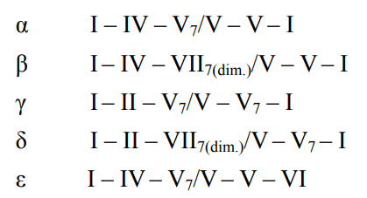
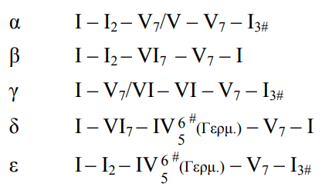
6. Βρείτε τη σωστή απάντηση για κάθε ομάδα επιλογών

Slide 19
Σωστές απαντήσεις
β
δ

